Slide 1
Ergebnisse der syndromischen und virologischen ARE-Surveillance
GrippeWeb,
Arbeitsgemeinschaft Influenza / SEED^{ARE},
ICOSARI
Daten NRZ Influenzaviren
Datenstand 6.12.2022

Slide 2
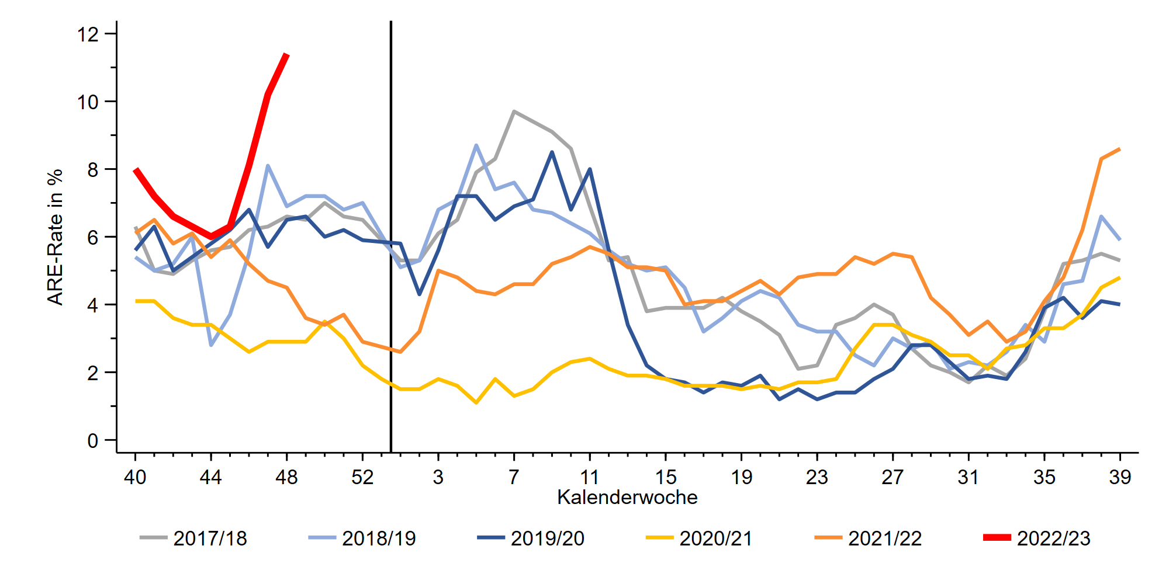
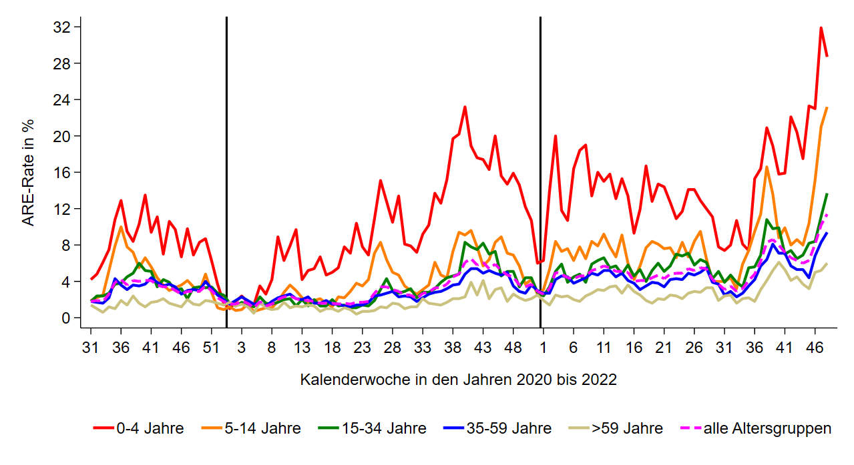
GrippeWeb bis zur 48. KW 2022
Der Wert (gesamt) lag in KW 48 bei 11.400 ARE (Vorwoche: 10.200) pro 100.000 Einwohner.
Entspricht einer Gesamtzahl von
9,5 Mio. ARE in Deutschland, unabhängig von einem Arztbesuch
(47. KW: ca. 8,5 Millionen).
Im Vergleich zur Vorwoche:
Rückgang bei den 0- bis 4-Jährigen.
Notes:
ARE gesamt: gestiegen: 11,4 % (Vorwoche: 10,2 %)
ARE-Rate 11,4 % fast doppelt so groß wie der Median aus den vorpandemischen Jahren (6,6 %)
seit 45. KW wieder Anstieg zu verzeichnen
- ARE-gesamt: höher als jemals bei GW (höchste Wert: bis her: 11,1 in der 5. KW 2013)
Zur Vorwoche: Anstieg bei Schulkindern (5-14 J.); Rückgang bei den 0- bis 4-Jährigen
Kinder (0 bis 14) sehr viel höher als zur Grippewelle 17/18, Erwachsene etwa gleiche Größenordnung (obwohl die jungen Erw. auch etwas höher liegen).
ILI gesamt: ebenfalls gestiegen: 3,6 % (Vorwoche: 3,4 %)

Slide 3
Arbeitsgemeinschaft Influenza
ARE-Konsultationen / 100.000 Einwohner bis zur 48. KW 2022
Im Vergleich zur 47. KW 2022:
Insgesamt gestiegen
ca. 2.400 Arzt­konsul­ta­tionen wegen ARE pro 100.000 EW
→ 48. KW 2022: ca. 2,0 Mio. Arzt­besuche wegen ARE in Deutschland
Im Vergleich zur Vorwoche: Rückgang bei Kindern bis 4 Jahre; Anstieg bei den Schulkindern und Erwachsenen
https://influenza.rki.de/Diagrams.aspx?agiRegion=0
Notes:
In der 48. KW wurden bundesweit mehr Arzt­be­su­che wegen ARE regis­triert als in der Vor­woche (Anstieg 7 %), wobei sich der Vorwochenwert noch erhöht hat (von 2.003 auf 2.213)
KI im Vergleich zur Vorwoche insgesamt: gestiegen
in KW 48: 2.368 (Vorwoche: 2.213)
Insgesamt über dem Wertebereich der Vorjahre zur 48. KW, teilweise höher als die Werte in Grippewelle
(leichter) Rückgang bei den 0-4-Jährigen (um 9 %); bei den Schulkindern Anstieg um 11% , bei den Erwachsenen zwischen 7 und 12 %
- Werte bei den allen AG höher als zur jeweiligen 48. KW
Neben einem verstärkten Transmissionsgeschehen kann auch ein sensitiveres Konsulta­tions­ver­halten (Aufsuchen der Arztpraxen bereits bei milder ARE-Symptomatik) zu höheren Werten beitragen
KI (insgesamt) und nach AGI-Regionen:
\\rki.local\daten\Projekte\FG36_AGI\Wochenberichte\Berichterstellung\Saison_2022_23\Woche_48_2022\KI_2015_2022_12_06.xlsx→ Pivot Chart KI“ → KI nach AGI-Regionen filterbar

Slide 4
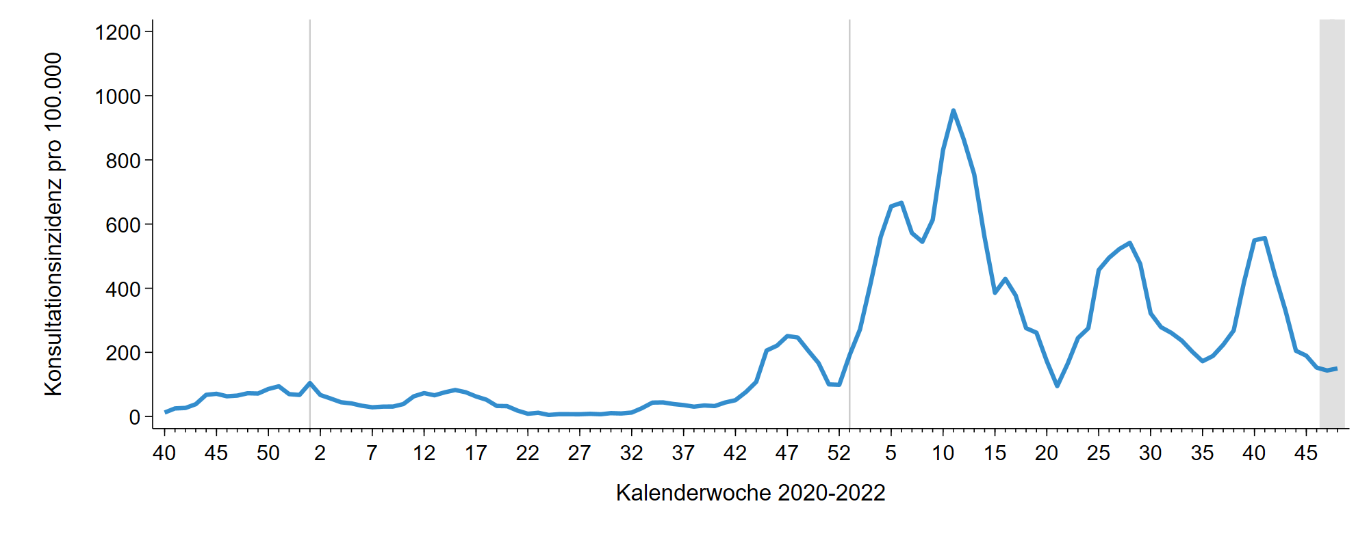
Arbeitsgemeinschaft Influenza - SEED^{ARE}
ARE-Konsultationen mit COVID-Diagnose / 100.000 Einwohner
ARE mit COVID-19 Konsultationen bis zur 48. KW 2022
Rund 150 Arzt­besuche ARE mit COVID-Diagnose /100.000 EW
(=Gesamtzahl von rund 120.000 ARE-COVID-Arzt­besuchen in D)
Notes:
Anzahl der Arztkonsultationen wegen COVID-ARE ist in KW 48/2022 (erstmalig seit KW 42/2022) nicht weiter zurück gegangen
Grafik KI_AREFC_U071FC_all_Lagebericht.png aus dem Ordner S:\Projekte\FG36_SEED_ARE\Auswertungen\COVID19\KI\Vergleich_KI_AREFC_U071gFC\pics

Slide 5
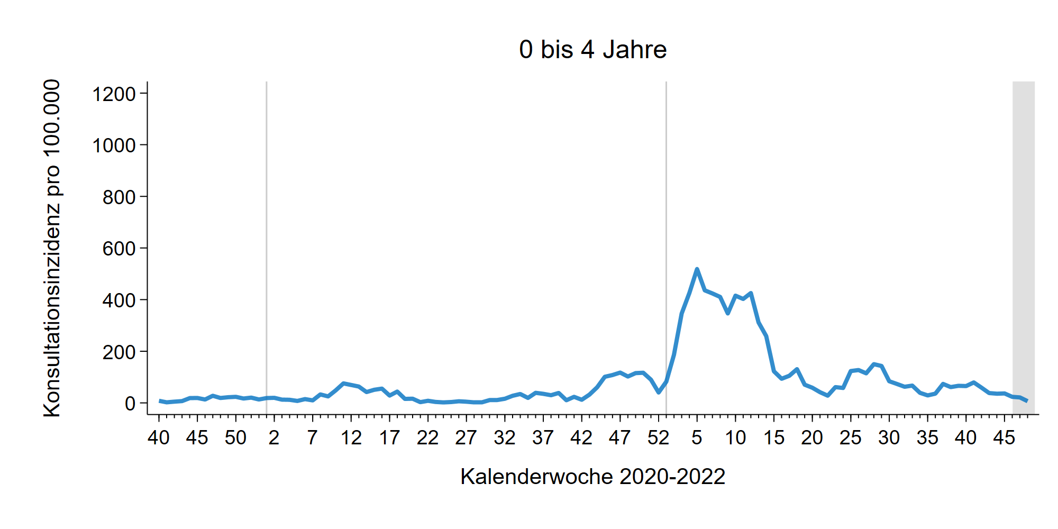
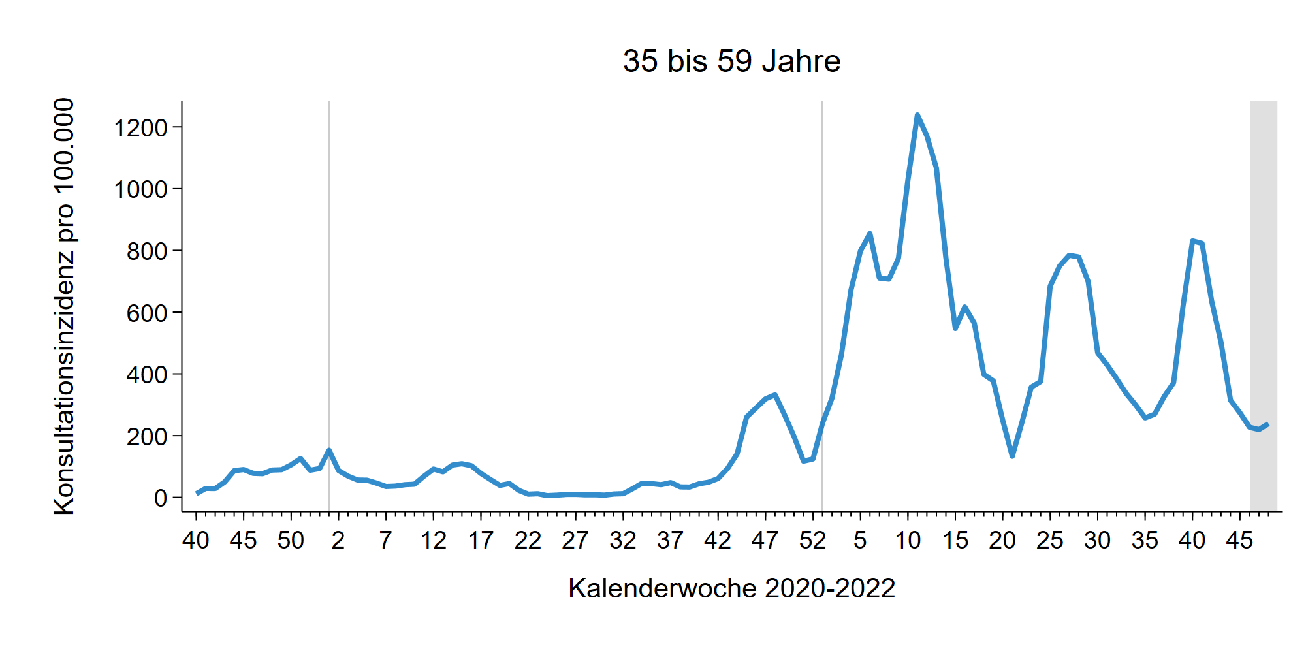
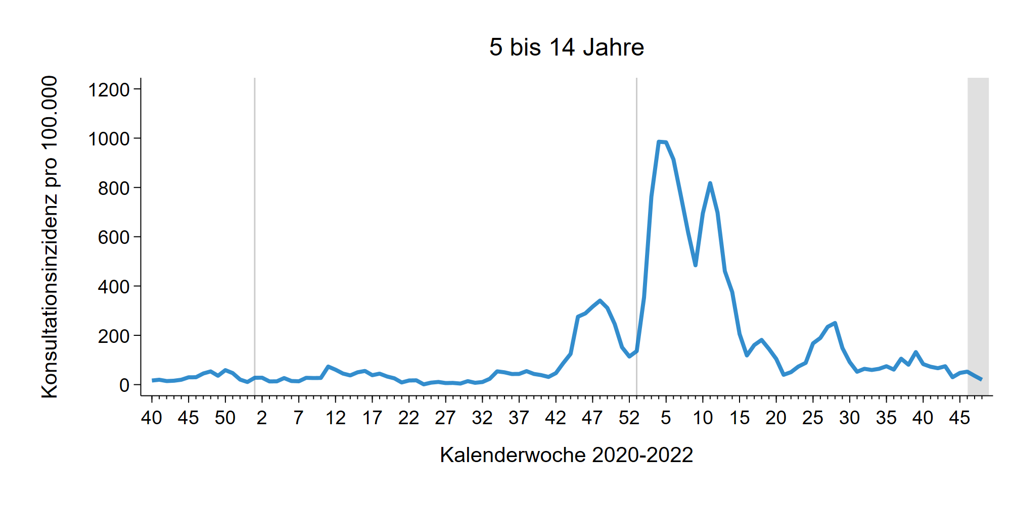
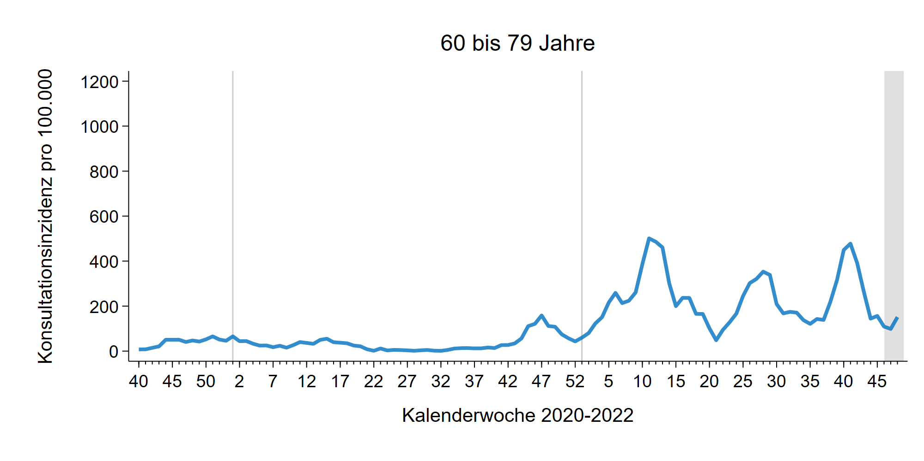
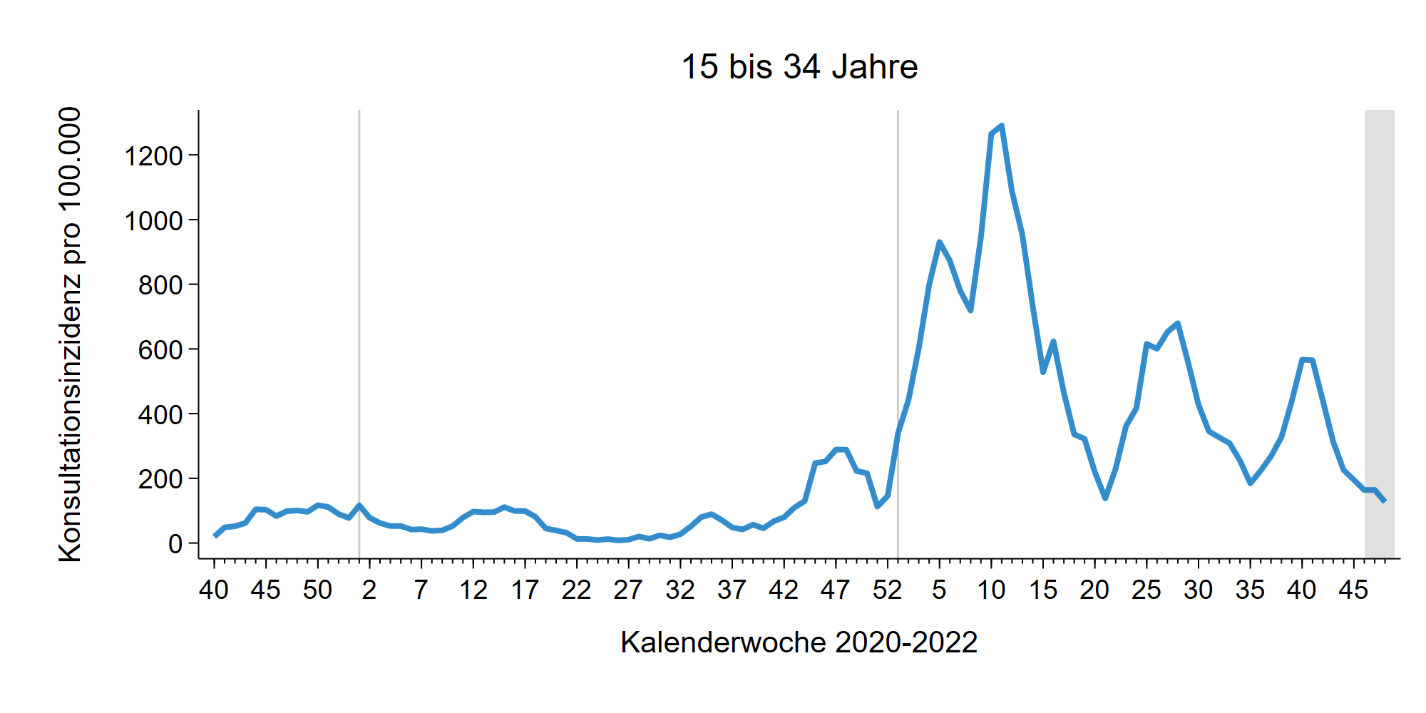
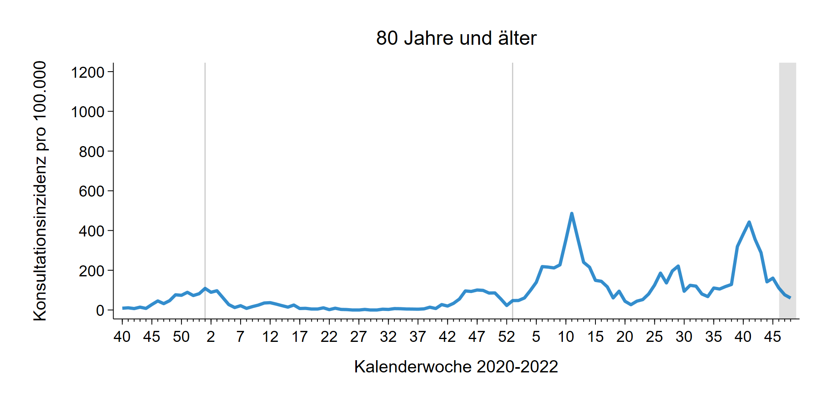
SEED^{ARE} – ARE mit COVID-19 Konsultationen in Altersgruppen bis zur 48. KW 2022
Notes:
nachdem die Anzahl der Arztkonsultationen wegen COVID-ARE seit KW 42/2022 insgesamt zurückgingen, kam es in KW 48 zu keinem weiteren Rückgang
in KW 48/2022 sind die Werte im Vergleich zur Vorwoche bei den 35- bis 79-Jährigen erstmalig wieder angestiegen, in den anderen Altersgruppen weiter gesunken
(letzte Erkrankungswelle hat sich insbesondere bei den Erwachsenen (AG ab 15 Jahren) widergespiegelt)
Grafiken KI_AREFC_U071FC_XXX_Lagebericht.png aus dem Ordner S:\Projekte\FG36_SEED_ARE\Auswertungen\COVID19\KI\Vergleich_KI_AREFC_U071gFC\pics

Slide 6
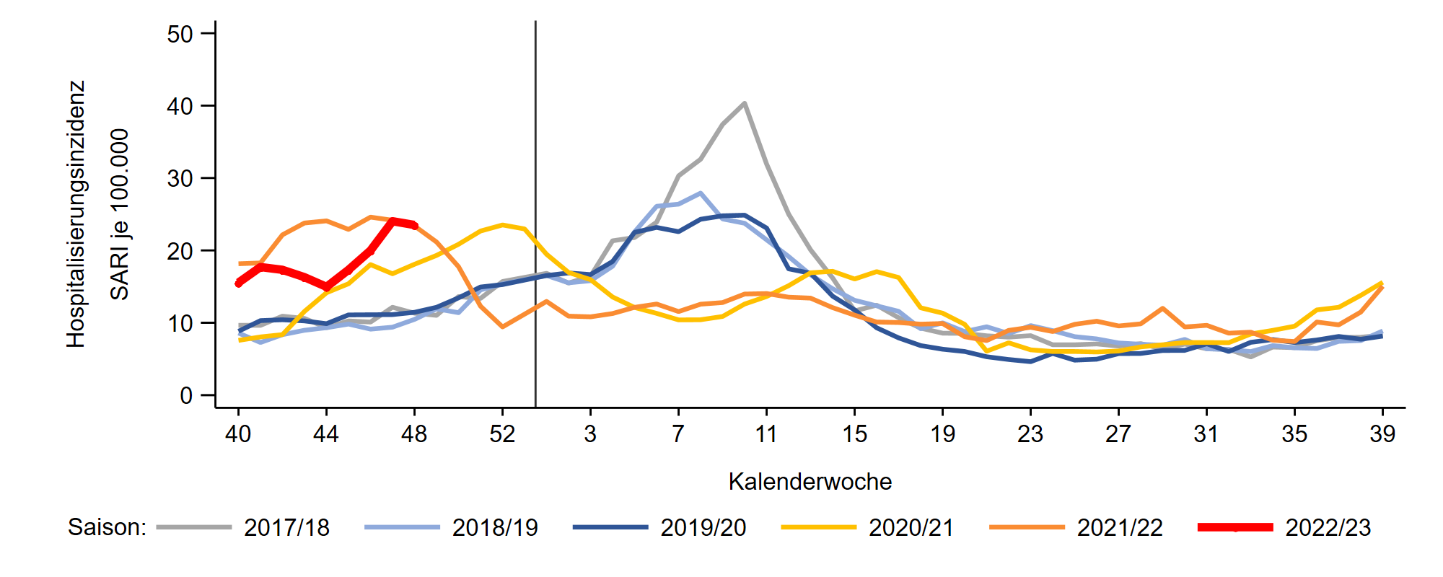
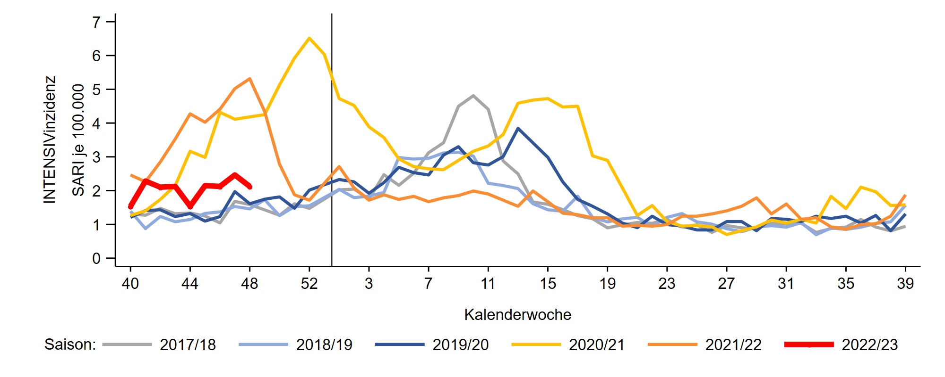
ICOSARI-KH-Surveillance – SARI-Inzidenz (J09 – J22) bis zur 48. KW 2022
SARI
SARI - Intensiv
Notes:
SARI-Fallzahlen steigt seit 45. KW 2022 an
→ Auf Peak-Niveau von 2. COVID-Welle (gelb) und 4. COVID-Welle (Delta, orange) und Grippewellen, noch unter dem Peak der besonders schweren Grippewelle 2017/18
SARI mit Intensivbehandlungen weiterhin erhöht, steigt parallel zu den vorpandemischen Saisons allmählich an, aber noch kein starker Anstieg zu sehen
Ordner S:\Projekte\FG36_INV_ICOSARI\Arbeitsordner\Wochenbericht, Grafiken Krisenstab_SARI_Inz_S5.png und Krisenstab_SARI_ICU_Inz_S5.png

Slide 7
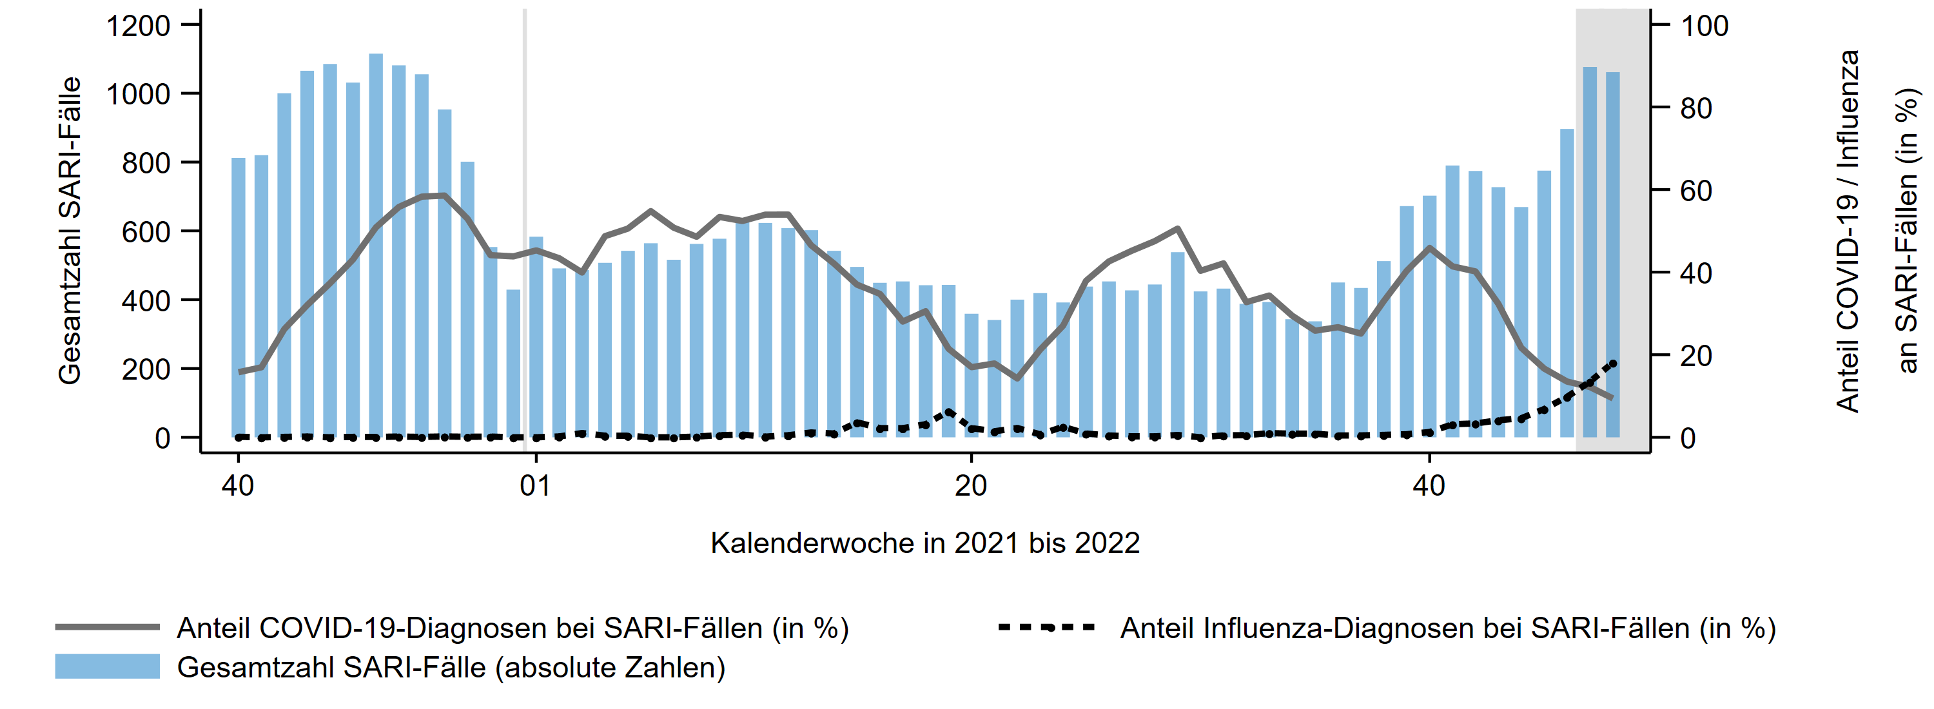
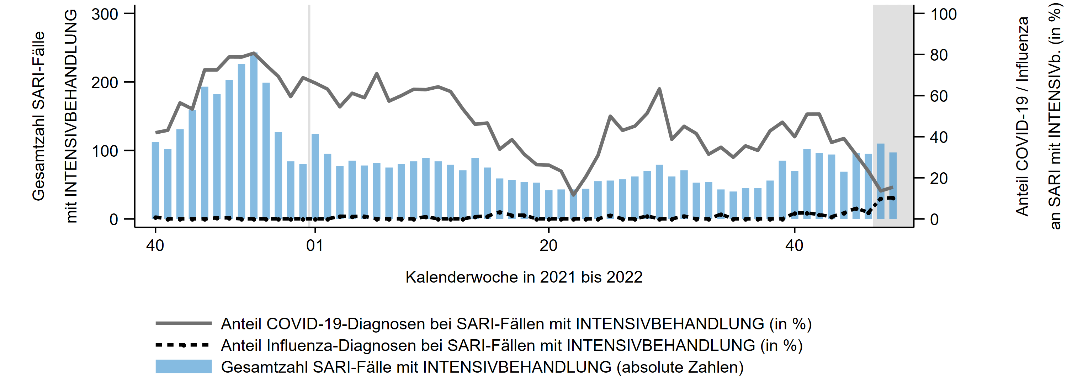
ICOSARI-KH-Surveillance – Anteil COVID-19 an SARI-Fällen bis zur 48. KW 2022
2021 2022
18%
9%
Anteil COVID-19 an SARI-Fällen mit Intensivbehandlung, bis zur 48. KW 2022
2021 2022
15%
10%
Notes:
Anteil COVID-19 an SARI sinkt kaum noch: 9 % (Vorwoche: 12 %), dagegen steigender Anteil Influenza
Anteil COVID-19 an SARI mit Intensivbehandlung bleibt stabil: 15 % (Vorwoche: 14 %),
→ weiter relativ noch etwas höherer Anteil an Intensivbehandlungen bei SARI mit COVID-19 als bei SARI mit Influenza
Anteil Influenza an SARI 18% (Vorwoche 13 %), 10 Influenza-Fälle (10%) unter SARI mit Intensivbehandlung;
_all_Anteil_both.png und all_Anteil_both_Intensiv.png aus dem Ordner S:\Projekte\FG36_INV_ICOSARI\Arbeitsordner\Wochenbericht\Krisenstab-AG_separat_alleVWD\INV_Altersgruppen;
Daten aus S:\Projekte\FG36_INV_ICOSARI\Arbeitsordner\Wochenbericht\Wochenbericht_allVWD.xlsx (Reiter COVID_Anteil und Intensiv_Anteil_COVID)

Slide 8
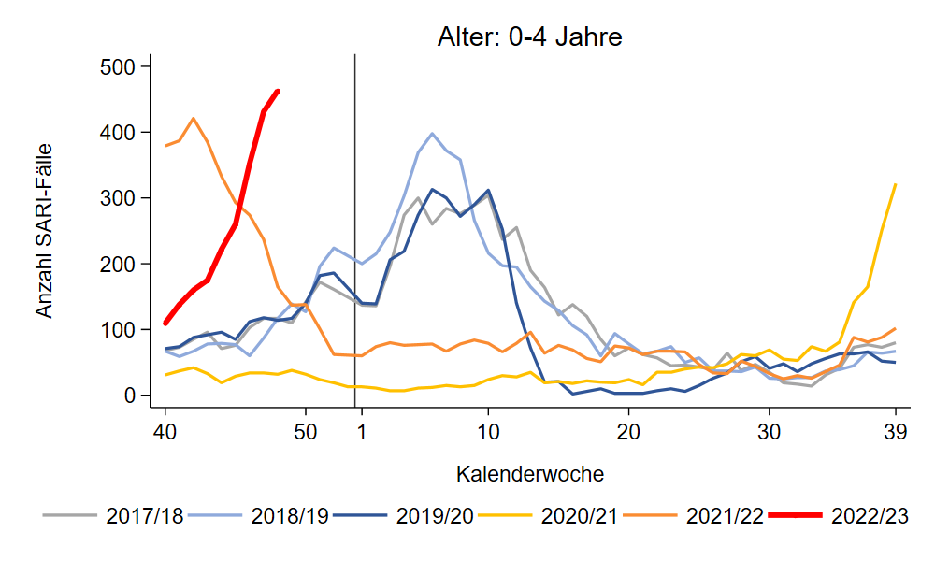
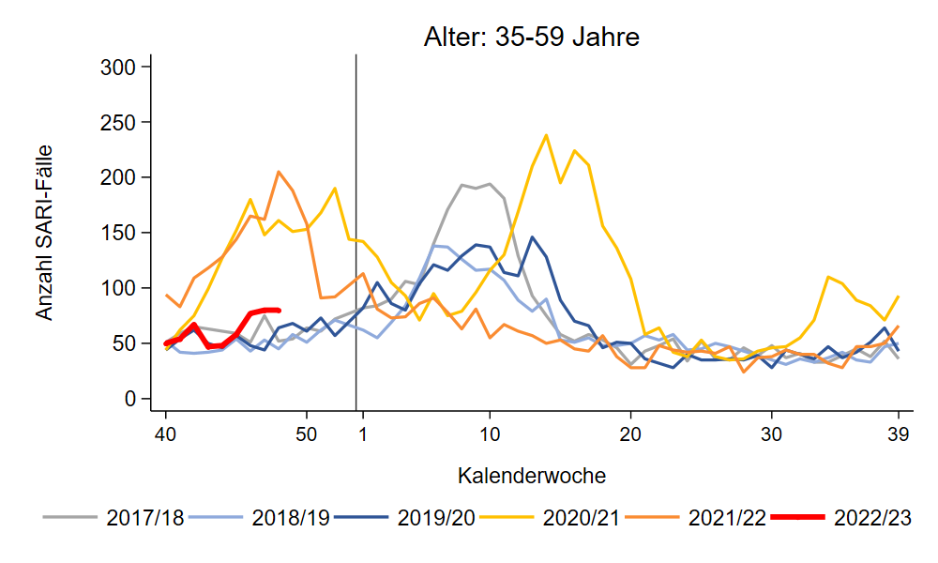
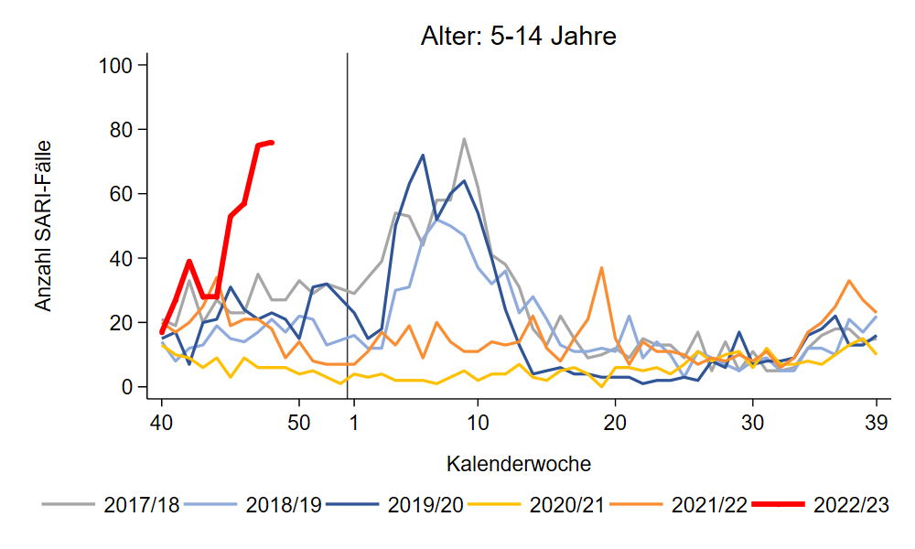
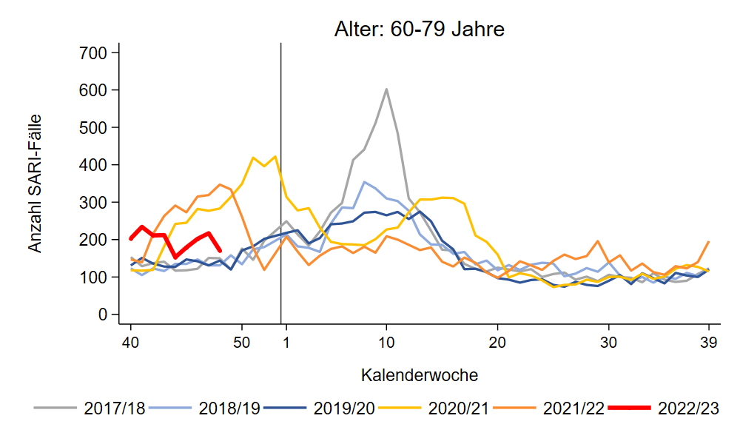
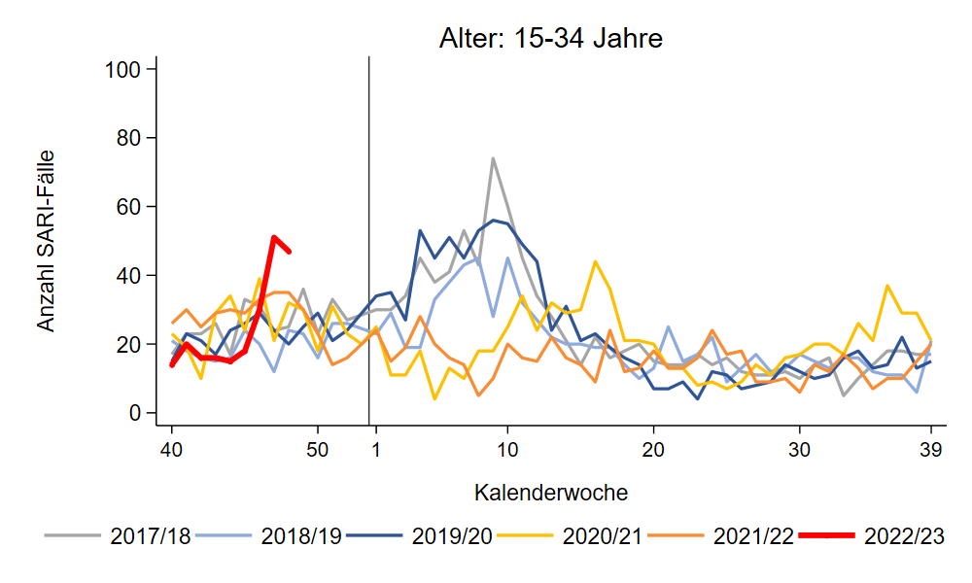
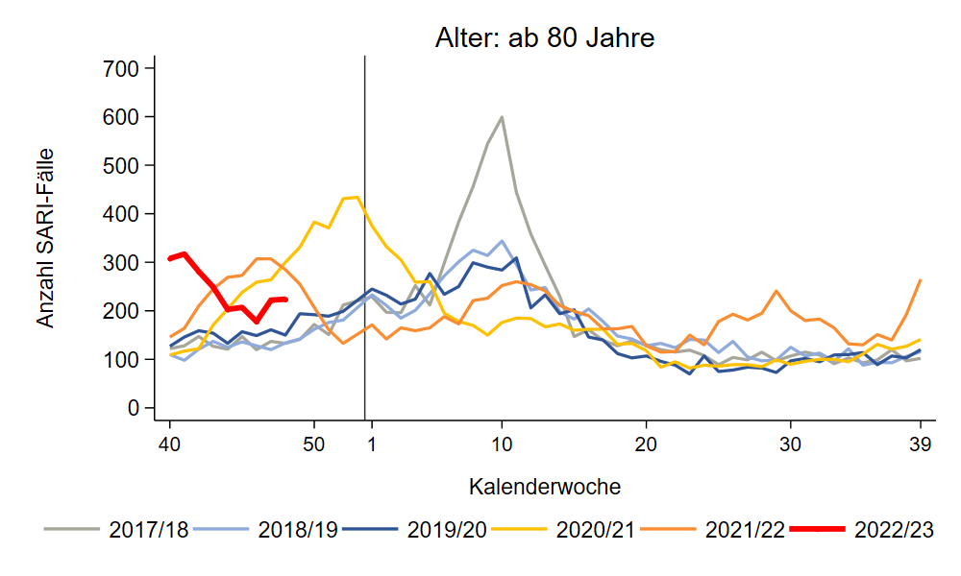
ICOSARI-KH-Surveillance – SARI-Fälle (J09 – J22) bis zur 48. KW 2022
61 % RSV, 16 % Influenza, 2 % COVID-19
26 % Influenza, 8 % COVID-19, 1 % RSV
41 % Influenza, 12 % RSV
16 % COVID-19, 13 % Influenza, 4 % RSV
53 % Influenza, 2 % RSV
25 % COVID-19, 9 % Influenza, 1 % RSV
Notes:
weiterer Anstieg der SARI-Fallzahlen in AG 0-4, und 5- 14 Jahre, hier sowie in AG 15-34 bereits sehr hohe Fallzahlen;
Anteil RSV in der AG 0-4 stabilisiert sich, weiterhin auch in anderen Altersgruppen Nachweise;
Verdopplung des Anteils Influenza an SARI in AG 0-4
Ebenfalls deutlich steigender Anteil Influenza in den AG 15-69 Jahre
In AG 80+: Kein weiterer Rückgang der SARI-Fälle in den AG 80+ und kein weiterer Rückgang des Anteils COVID-19
S:\Projekte\FG36_INV_ICOSARI\Arbeitsordner\Wochenbericht\Krisenstab-AG_separat_alleVWD (Grafiken „S5_AGI…“)
Anteil COVID-19/Influenza je AG: S:\Projekte\FG36_INV_ICOSARI\Arbeitsordner\Wochenbericht\Krisenstab-AG_separat_alleVWD\INV_Altersgruppen\INV_update_report.pdf (Seite 3ff)

Slide 9
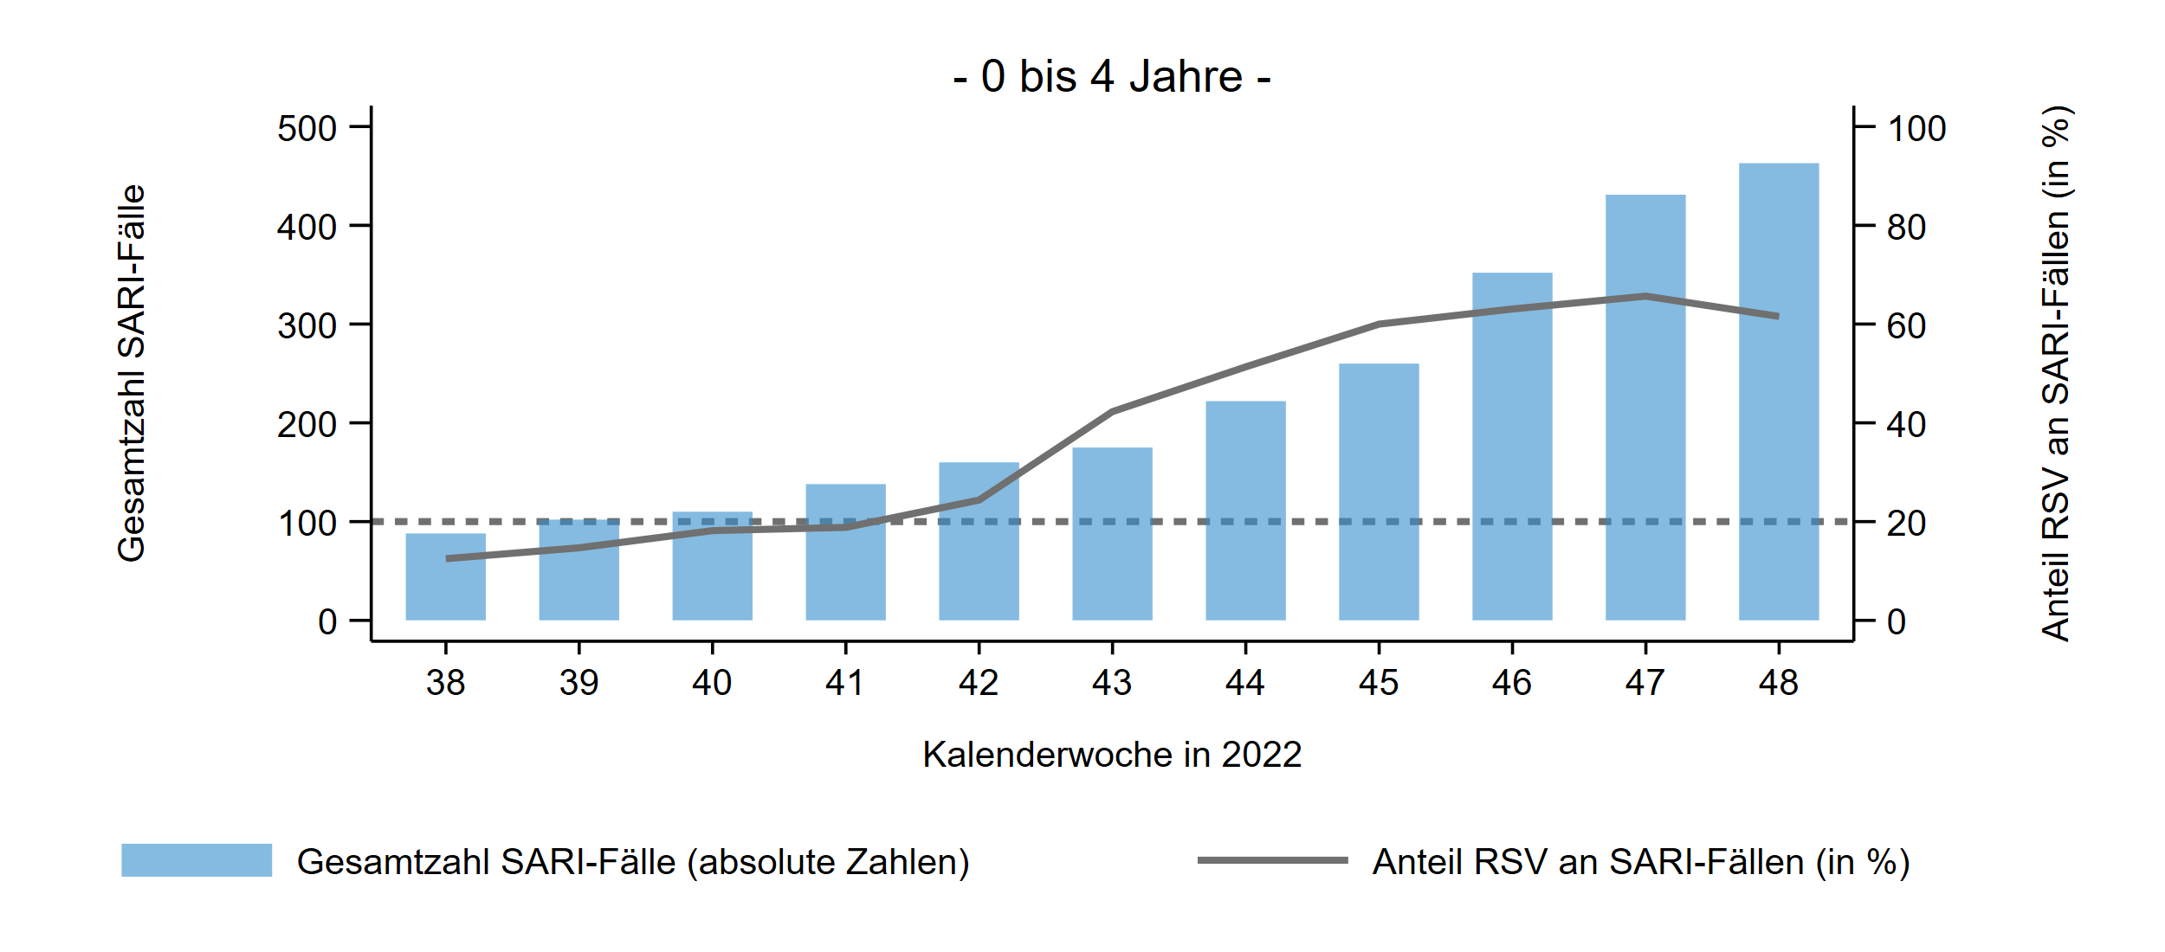
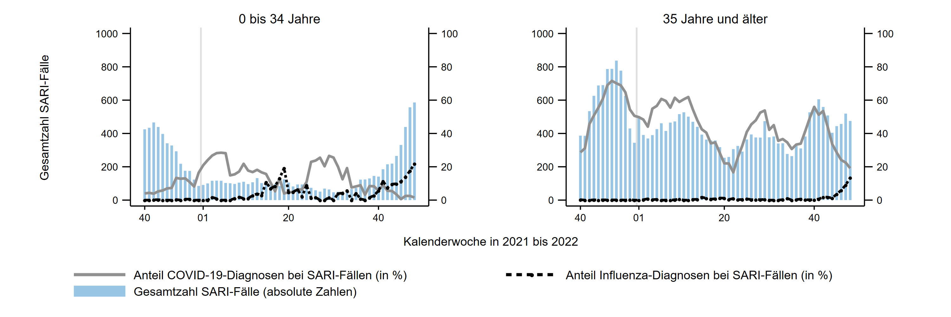
ICOSARI – Diagnosecodes bei SARI-Fällen in verschiedenen Altersgruppen
RSV in
AG 0-4 Jahre
Influenza vs. COVID-19 in
AG U35 vs ab35
Notes:
S:\Projekte\FG36_INV_ICOSARI\Arbeitsordner\Wochenbericht\Krisenstab-AG_separat_alleVWD\RSV_Altersgruppen/Anteil_RSV.png
S:\Projekte\FG36_INV_ICOSARI\Arbeitsordner\Wochenbericht\Krisenstab-AG_separat_alleVWD\INV_Altersgruppen/Anteil_both_INV_U_ab35_2021_22_mod.png

Slide 10
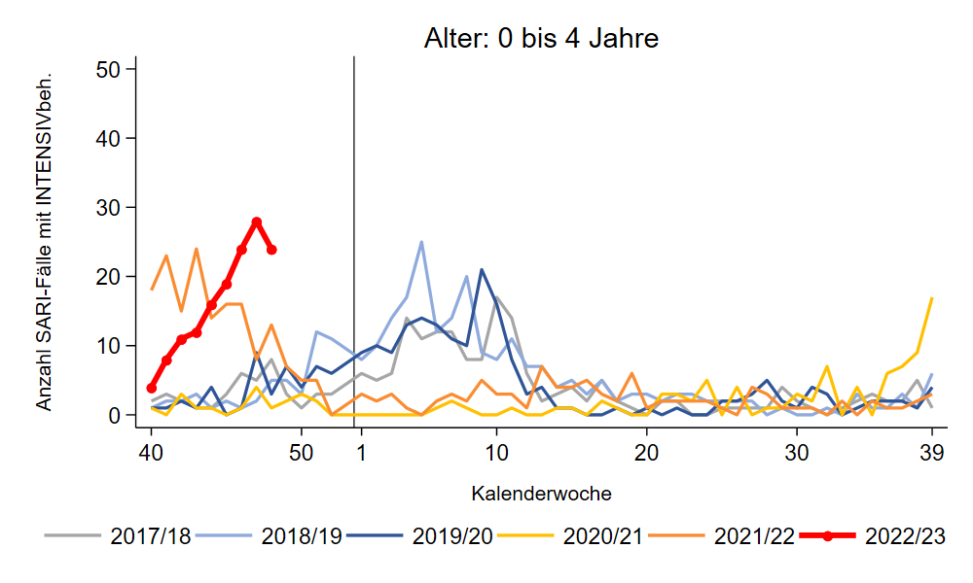
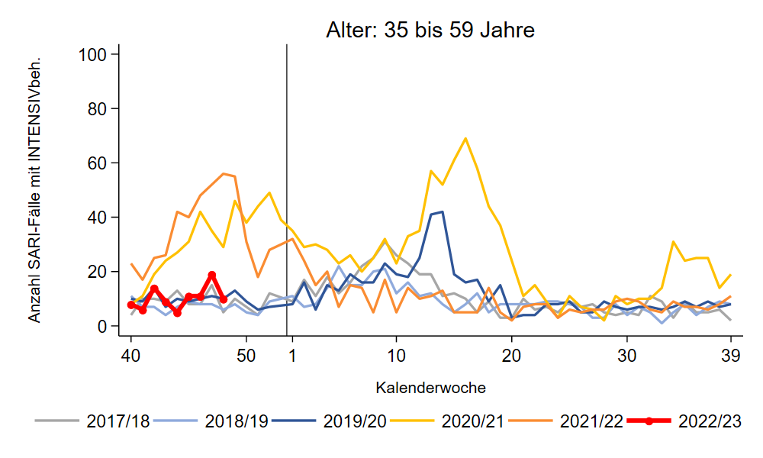
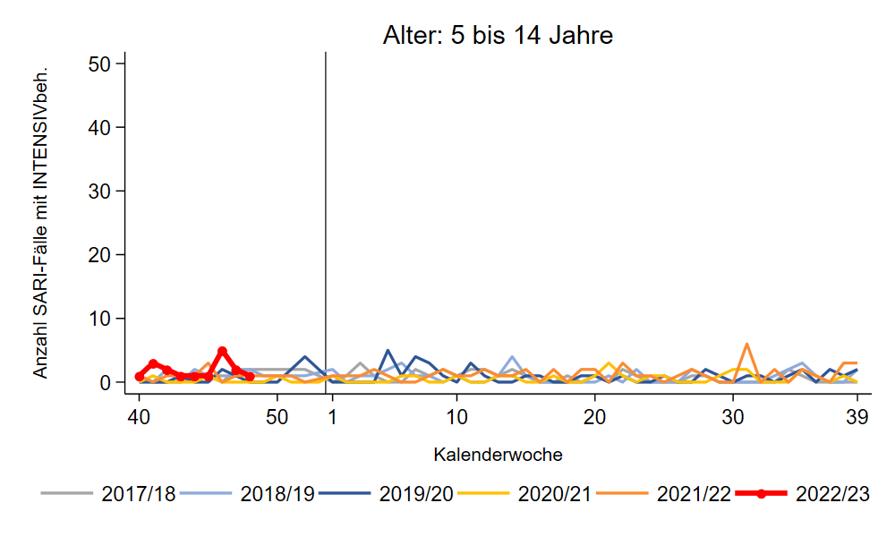
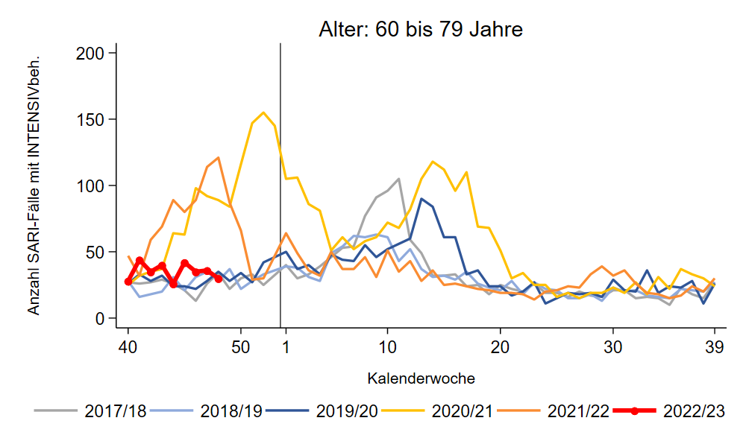
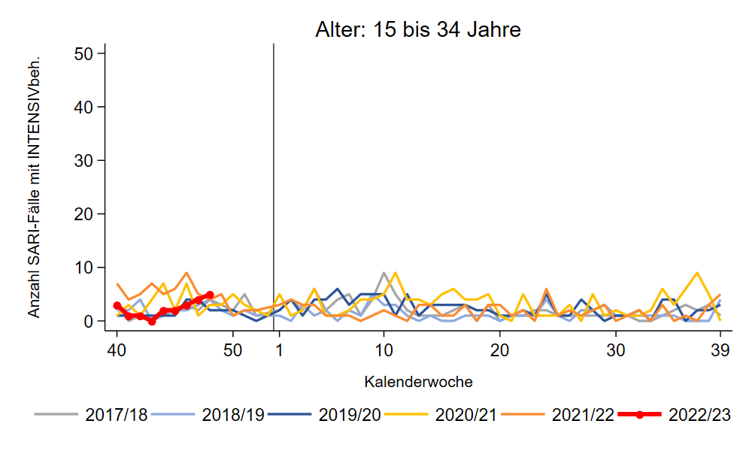
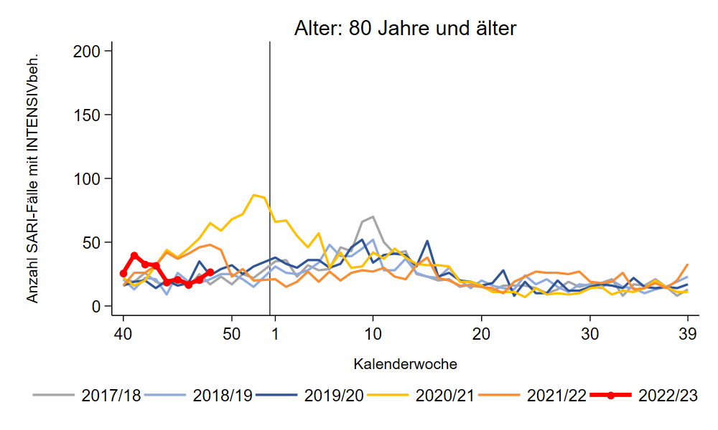
Intensivbehandlung: SARI-Fälle (J09 – J22) bis zur 48. KW 2022
71 % RSV
Notes:
Zur Ansicht: Anzahl SARI mit Intensivbehandlung nach Altersgruppe (Verlauf im Vergleich zu den Vorsaisons)
S:\Projekte\FG36_INV_ICOSARI\Arbeitsordner\Wochenbericht\Krisenstab-AG_separat_alleVWD\SARI_Intensiv (Grafiken „S5_AGI…“)

Slide 11
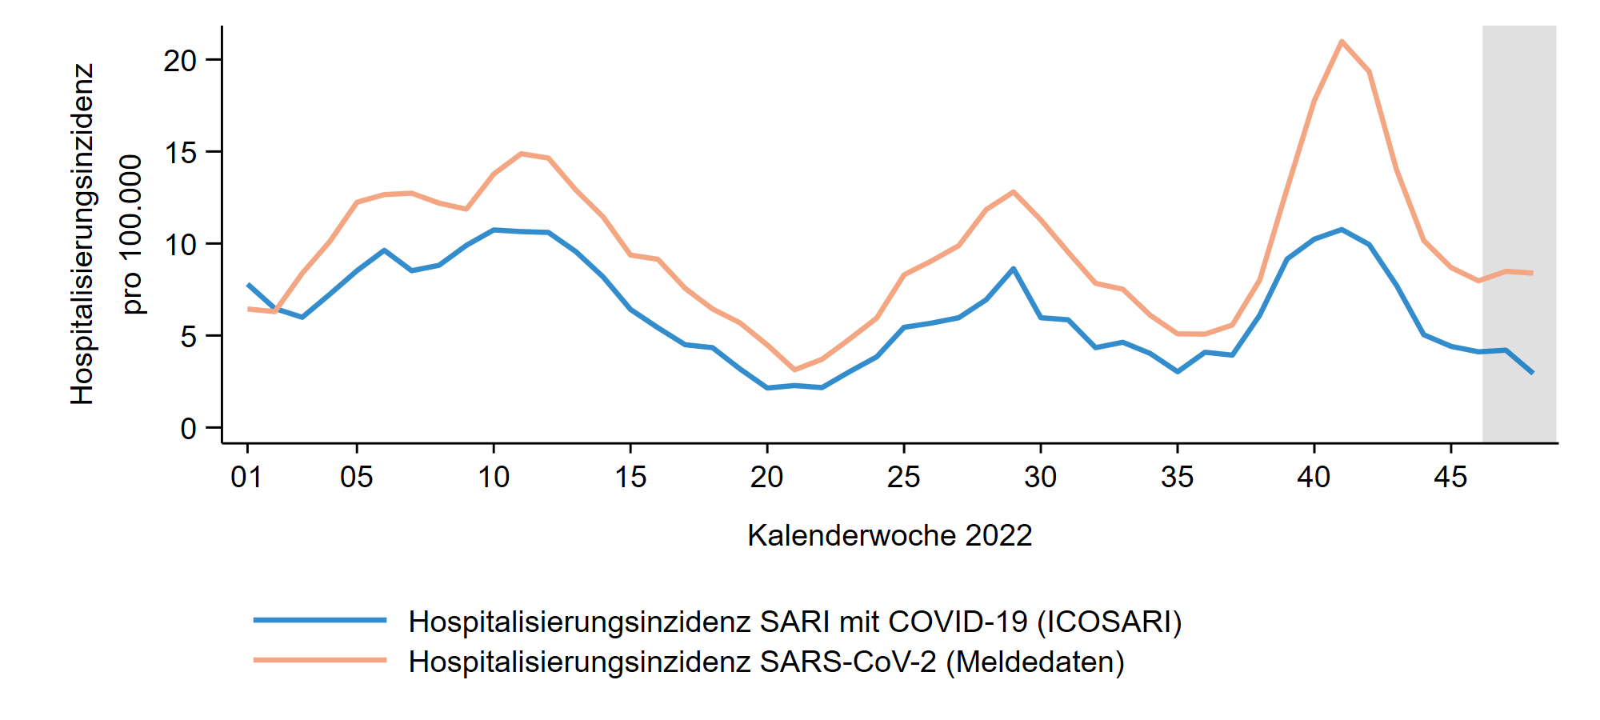
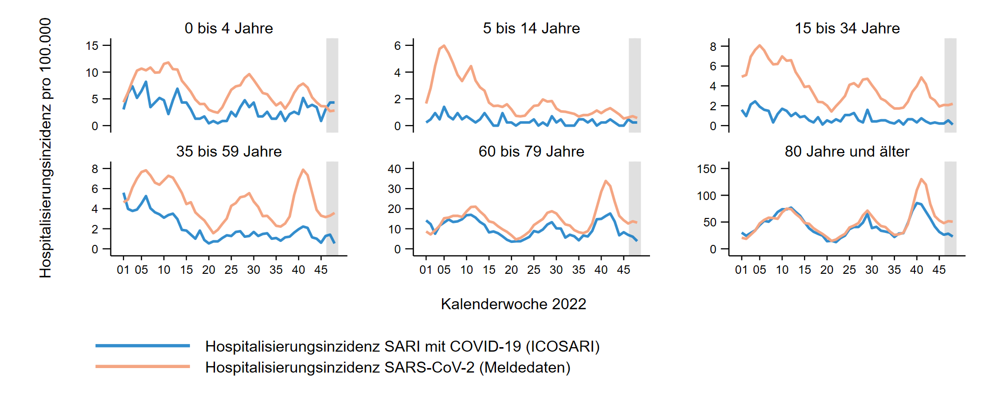
Hospitalisierungsinzidenz COVID-SARI in 2022
Gesamt:
2,9 COVID-SARI pro 100.000
Entspricht ca. 2.400 neuen Krankenhausaufnahmen wegen COVID-SARI in D.
Notes:
COVID-SARI Hospitalisierungsinzidenz:
Kein weiterer Rückgang in KW 48/2022: 2,9 je 100T (Anstieg Vorwoche von 3,0 auf 4,2),
(Werte ohne Nachmeldungen: KW 47: 3,0, KW 46: 2,3, KW 45: 2,9, KW 44: 3,1, KW 43: 4,3, KW 42: 5,4 KW 41: 6,4, KW 40: 5,4, KW 39: 3,5; KW 38: 3,1; KW 37: 2,0)
AG 80+ in KW 48/2022: 23 je 100T (Werte ohne Nachmeldungen: KW47: 21, KW 46: 14, KW 45: 21, KW 44: 24, KW 43: 30, KW 42: 40, KW 41: 53, KW 40: 40, KW 39: 27; KW 38: 24; KW 37: 15)
Kein weiterer Rückgang in AG 80+
\\rki.local\daten\OE\FG36\nCoV\Surveillance\Syndromische Surveillance\ICOSARI, Dateien Combine_scale_short_total.png und Krisenstab_Combine_short.png

Slide 12
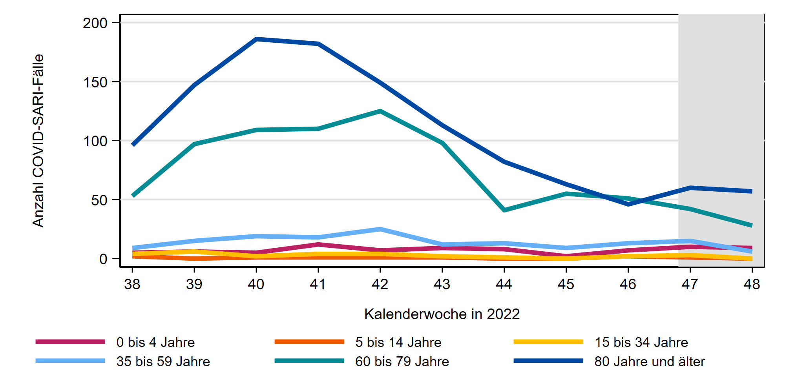
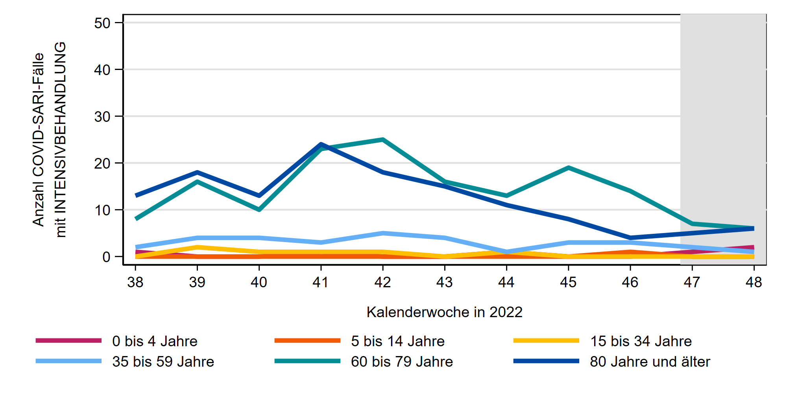
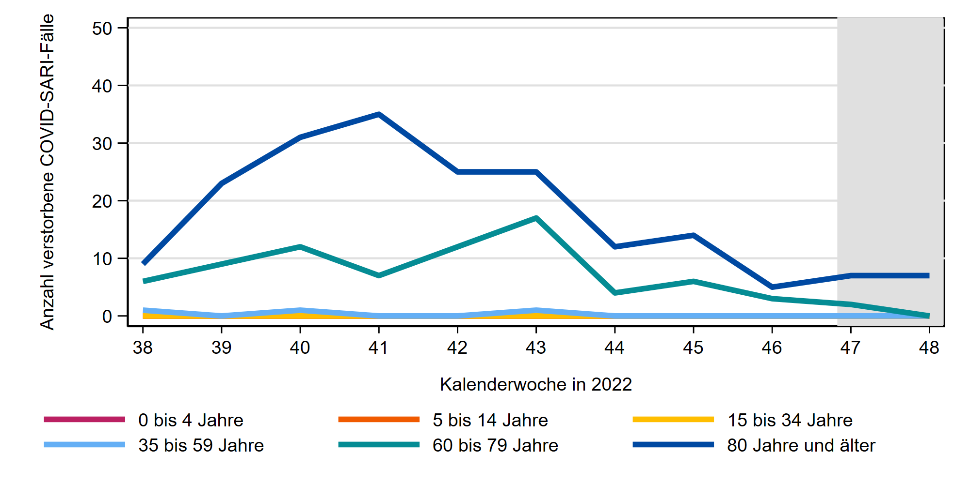
Entwicklung COVID-SARI 38. KW bis 48. KW 2022
COVID-SARI-Fälle
COVID-SARI-Fälle mit Intensivbehandlung
Verstorbene
COVID-SARI-Fälle
Notes:
S:\Projekte\FG36_INV_ICOSARI\Arbeitsordner\Wochenbericht\
Krisenstab_COVID-SARI_FB_all_Vgl2022.png , Krisenstab_Intensiv_COVID_inkl_letzte_FB_VGL2022.png und Kvielleicht_Tod_COVID_inkl_letzte_FB_VGL2022.png

Slide 13
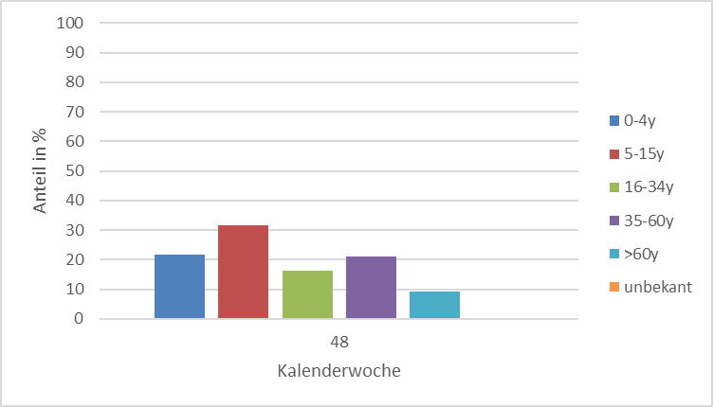
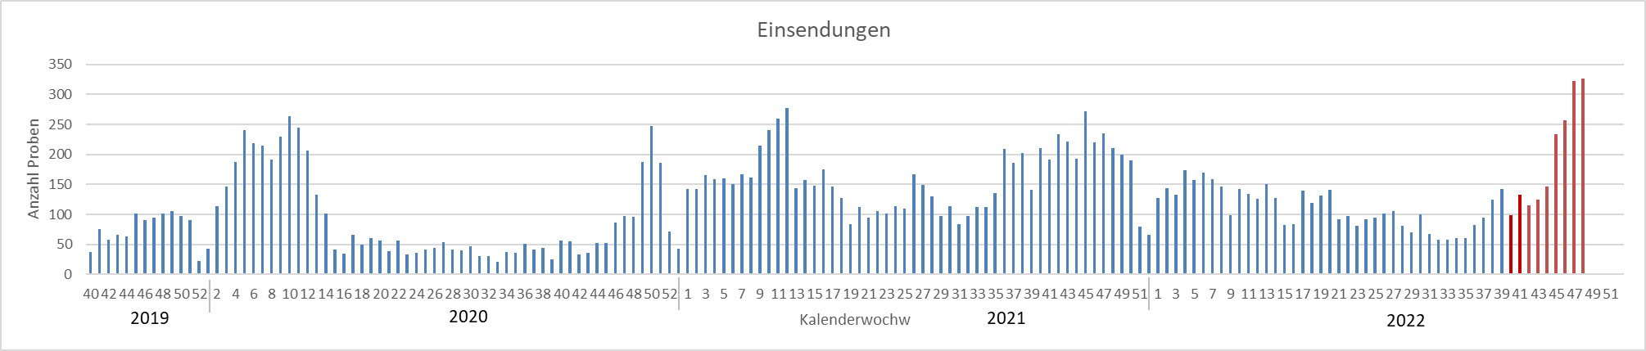
KW48 - 2022
326 Einsendungen
74 Arztpraxen / 15 Bundesländer
81% Positivenrate (264/326)
13

Slide 14
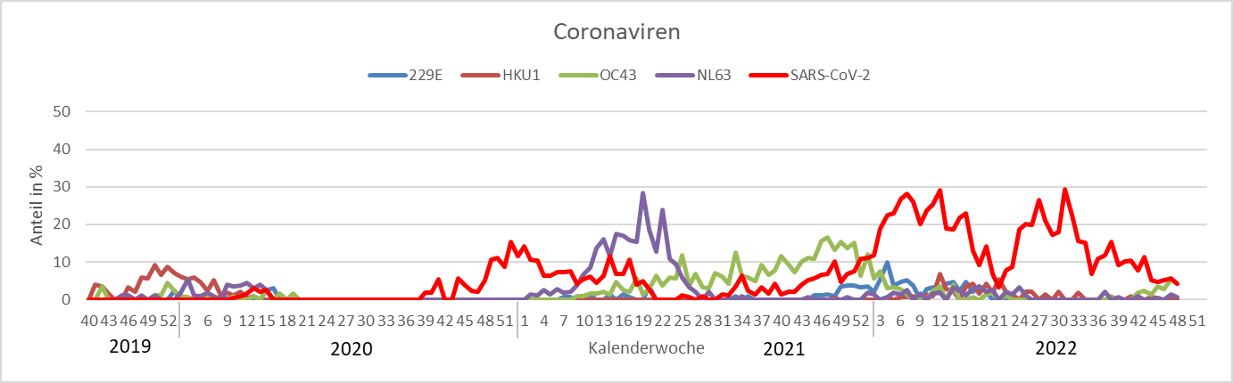

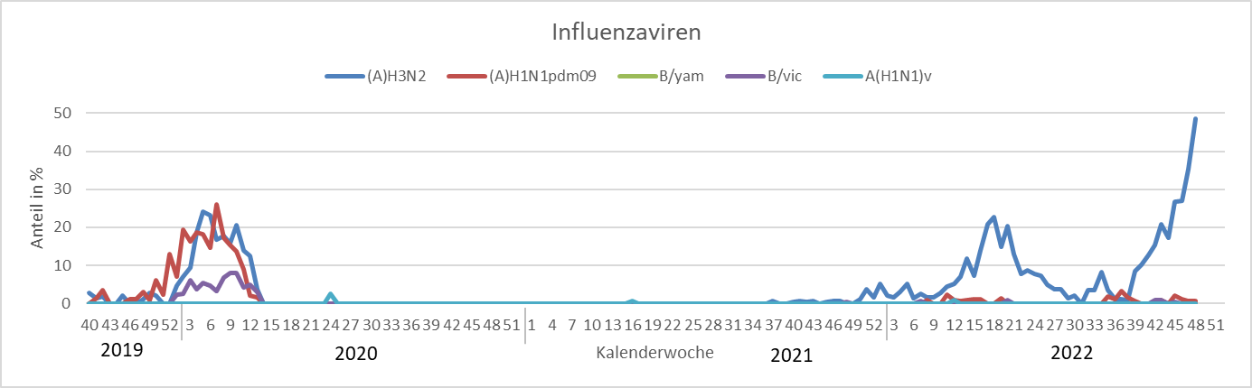
NL63
OC43
HKU1
SARS-CoV-2
A(H3N2)
A(H1N1)pdm09
B/Victoria

Slide 15
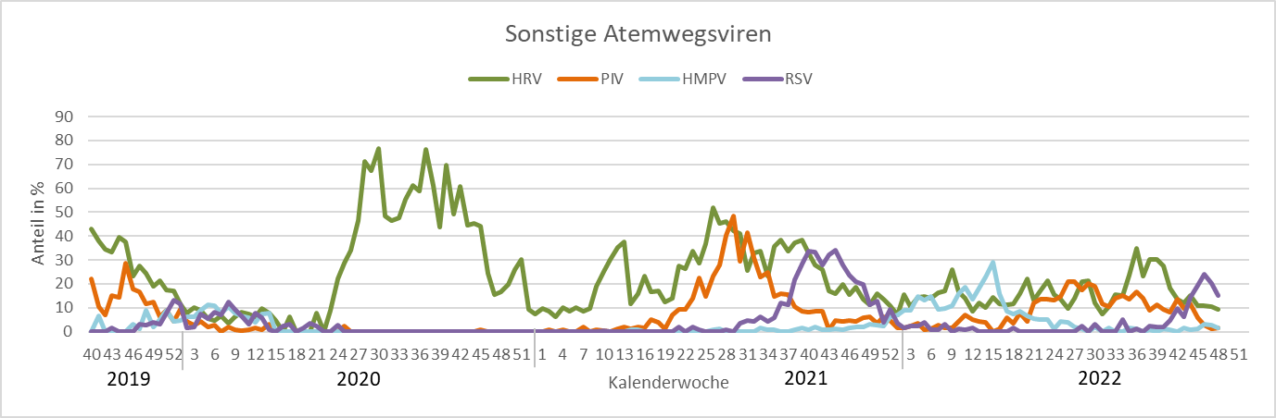
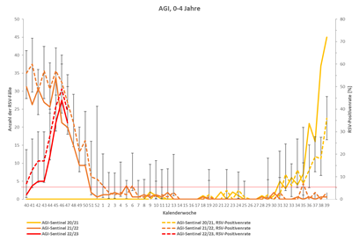
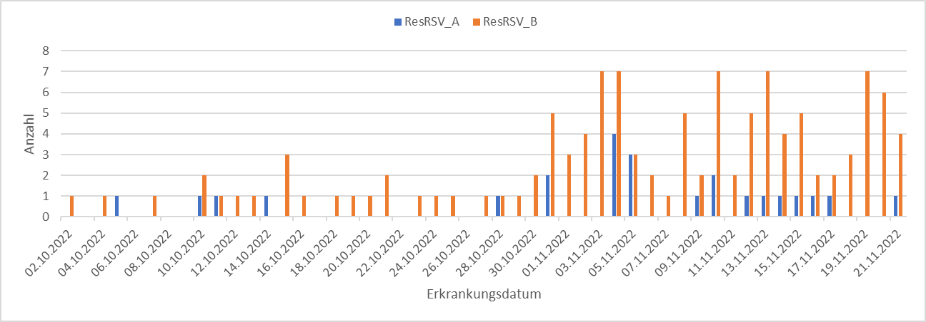
HRV
PIV
HMPV
RSV
 | RSV A | RSV B
2018/2019 |  | 60%
2019/2020 | 90%
2020/2021/2022 | 72%
2022/2023 |  | 83%
RSV

Slide 16
